Slide 1
TEACH ME YOUR LANGUAGE
eTwinning Project 2018

Slide 2
Class 1ª E

Slide 3
We are here

Slide 4
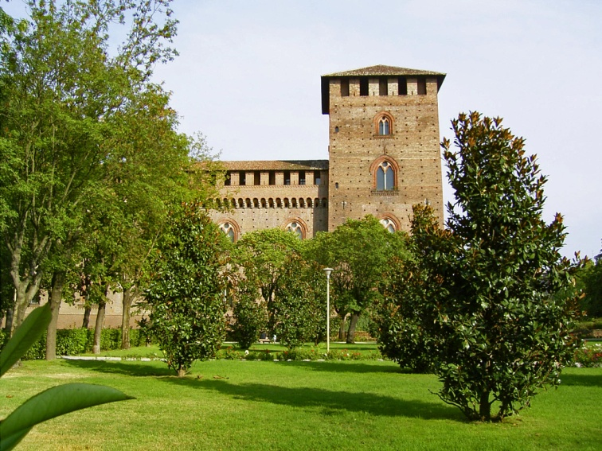
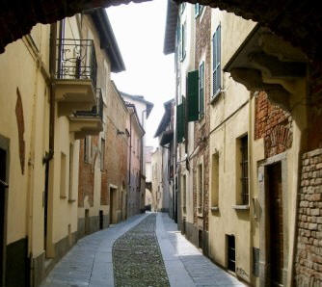
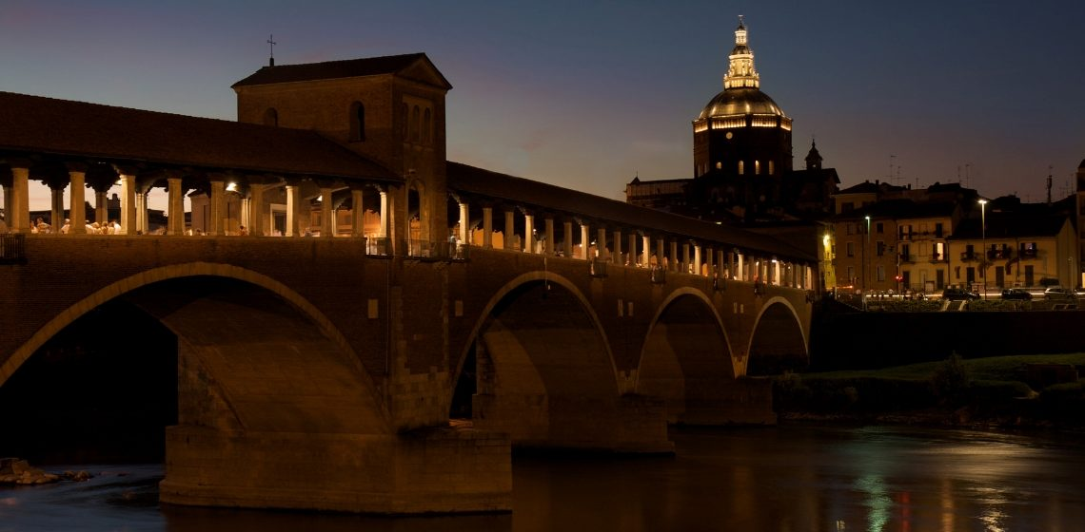
PAVIA
Il PONTE COPERTO e
il monumento alla LAVANDAIA
Il Castello VISCONTEO
Il centro storico
Il PONTE “by night”

Slide 5
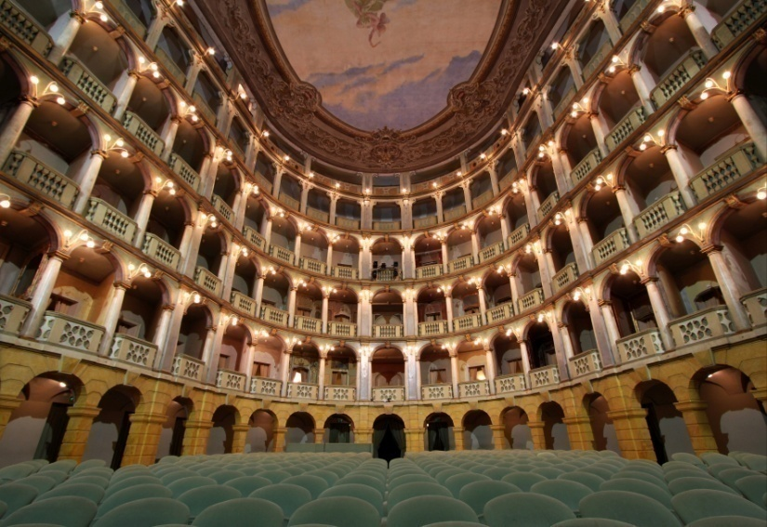
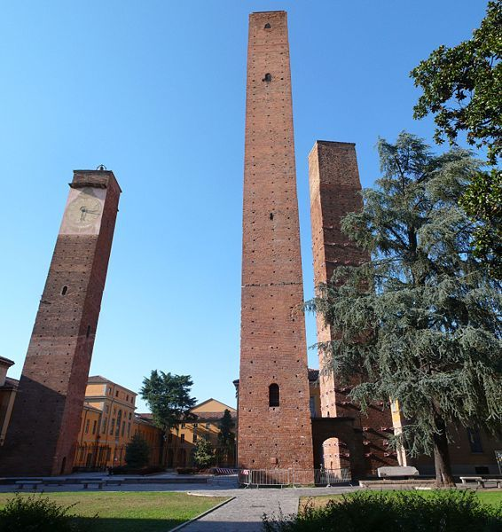
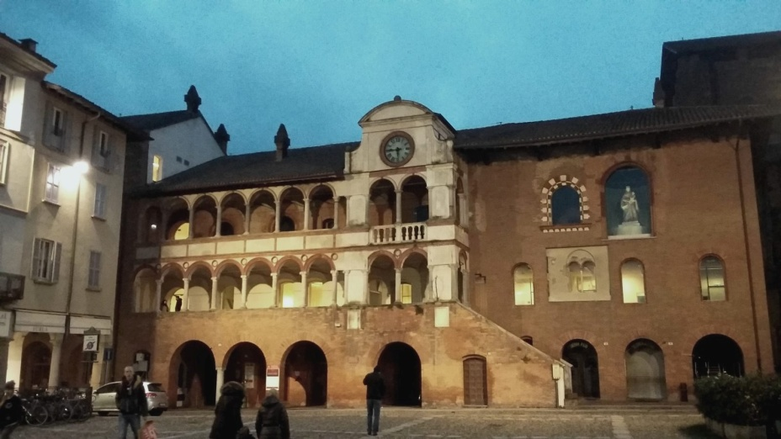
Art and history
Il Teatro FRASCHINI
Le Torri Medievali
Palazzo BROLETTO

Slide 6
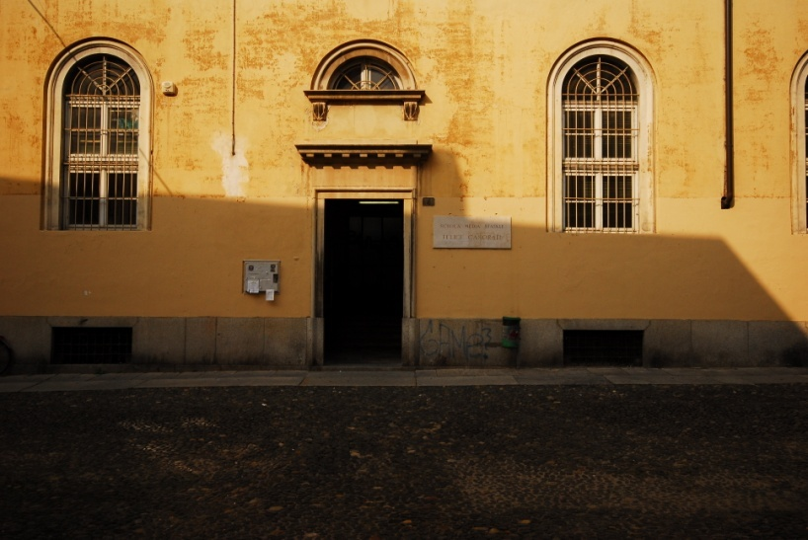
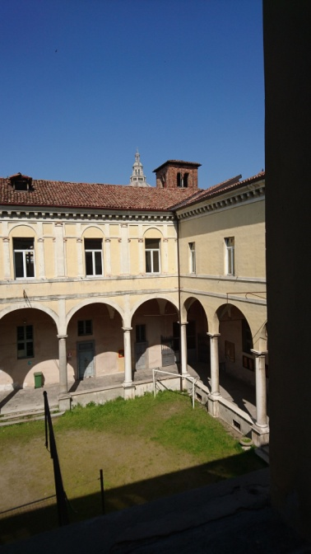
Our school
Sede di Via Teodorico
Sede di Via Volta

Slide 7
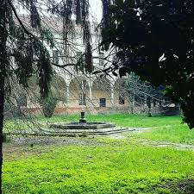
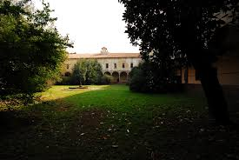
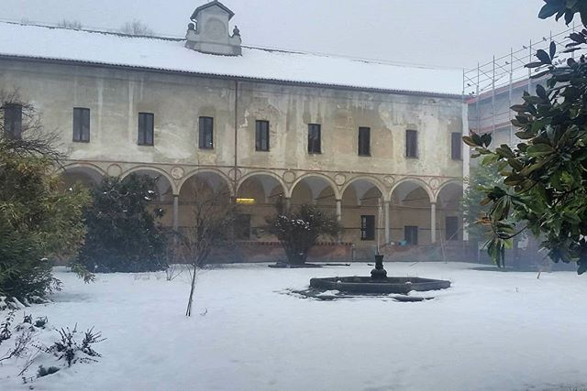
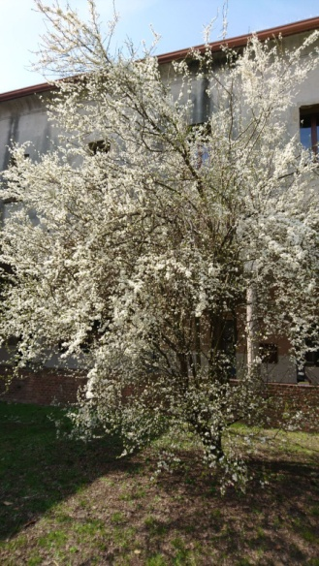
The school garden

Slide 8
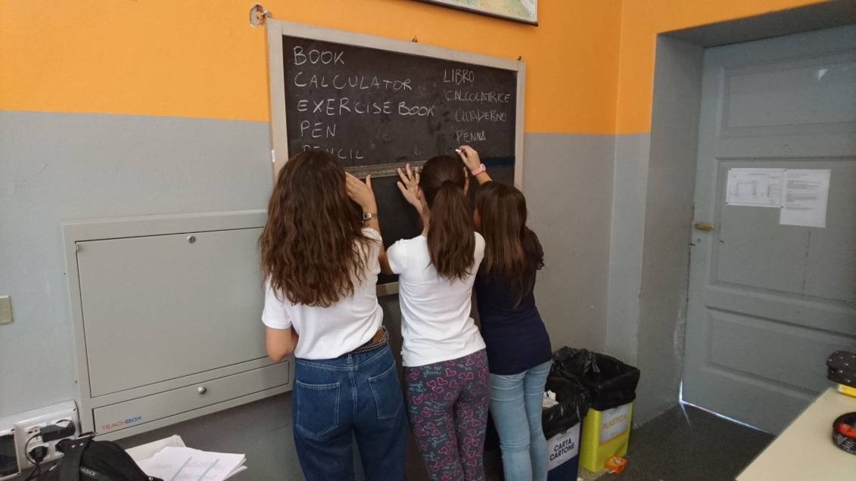
Everyone at work!!
Our new LIM!

Slide 9
Our classroom

Slide 10
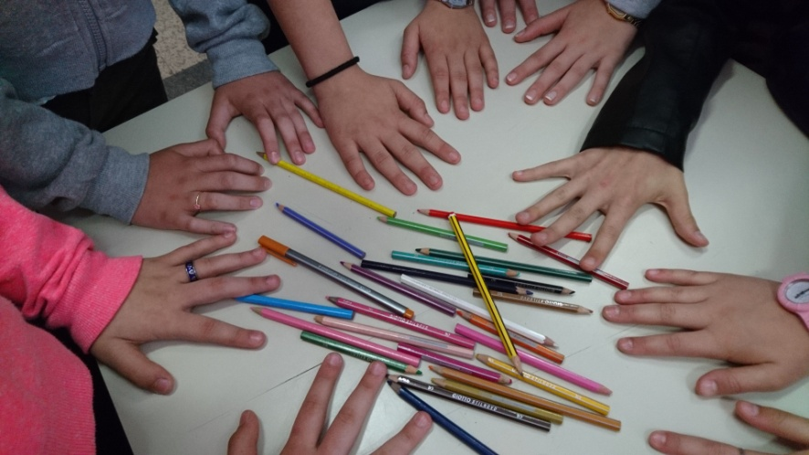
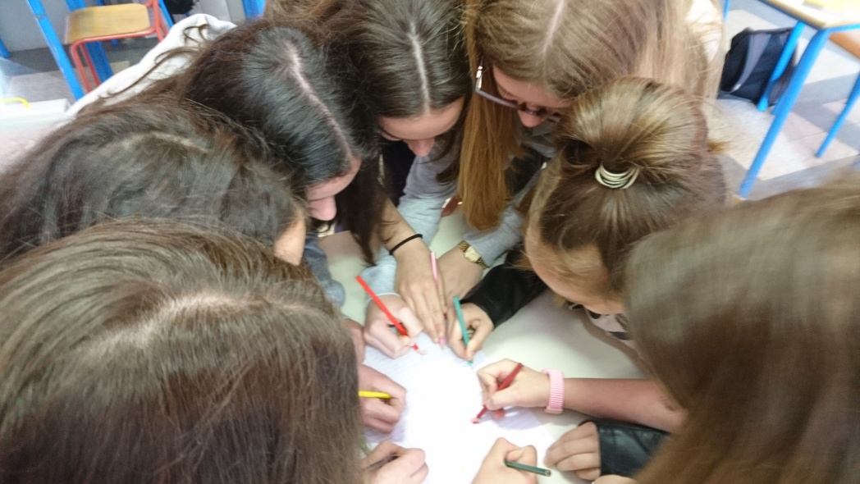
At work for the logo

Slide 11
Our logo

